Slide 1
ҒАРЫШТЫҚ МАТЕРИАЛДАРДЫ МАМАНДАНДЫРЫЛҒАН ӨҢДЕУМЕН ТОПЫРАҚТЫҢ ҚҰМДЫ ШӨЛЕЙТТЕНУІНЕН ЖЕРДІҢ ДЕГРАДАЦИЯСЫН БАҒАЛАУДЫҢ ИННОВАЦИЯЛЫҚ ТЕХНОЛОГИЯСЫ
Д. Серікбаев атындағы Шығыс Қазақстан техникалық университеті
Жер туралы ғылымдар мектебі

Slide 2
Бұл зерттеуде Қазақстан Республикасы Абай облысының құм көшкінінен деградациялану процесін бағалауды, ғарыштық материалдарды (RS-қашықтықтан зондтау, ГАЖ-географиялық ақпараттық жүйелер және SoilGrid платформасының машиналық оқыту мәліметтері, QGIS Trends.Earth модулы) технологиясын және далалық зерттеулерді пайдалана отырып, құм көшкіннің 5см тереңдіктегі г/кг мөлшері анықталды және жердің деградациялану индикаторлары нысаналы көрсеткішін есептеу SDG, Жер өнімділігі көрсеткіші (Productivity), Жер беті жамылғы түрінің өзгеруінен болатын салдарларды бағалау көрсеткіші (Landcover), Топырақтың органикалық заттарының көміртегі қорының өзгеруін бағалау көрсеткіші ((Speed carbon) машиналық оқыту модулімен, картографиялық шкала бойынша жердің деградация қаупін анықтау әдістерін бақылау, картаға түсіру және сандық бағалау үшін кешенді өңдеудің зерттеулерін пайдаланады.

Slide 3
Зерттеу мақсаты
Бұл мақалада үш негізгі бағыт зерттелген:
топырақтың деградациялануының деректерін 250 м ажыратымдылықта SoilGrid-статистикалық модельдерімен 5 см тереңдіктегі г/кг мөлшерін анықтау
2) Абай облысының Солтүстігіндегі құмды жерлердің деградациясының өзгеруін анықтау әдістемесін ұсыну
3) барлық жиынтық деңгейлерде жерлердің деградациясын анықтаудың көрсеткіштерін біріктіру тәсілімен аумақты классификациялау. Жұмыста жерді қашықтықтан зондтау мәліметтерін өңдеу арқылы құмды жерлердің деградациясын бағалаудың арнайы модулі тәсілдері және жер бетіндің өзгерістерді анықтау бойынша жұмыс барысы келтіріледі.

Slide 4
Зерттеу аймағының географиялық орналасуы
Абай облысы Қазақстанның шығысында 50º24̍ 40̎ солтүстік ендік, 80º 13̍ 39̎ шығыс бойлықта орналасқан, жалпы ауданы 185500км² құрайды. Облыс 2022 жылдың тамызына дейін Шығыс Қазақстан облысы құрамында болған (сурет ). Бұл аймақ Қазақстанның жалпы аумағының шамамен ,6,8% - ын құрайды [Oitseva T. et al., 2022]. Жердің деградация қаупін анықтауды зерттеу үшін, зерттеу аймағы ретінде Абай облысының териториясы таңдалды.

Slide 5
Зерттеу аймағының екі негізгі табиғи ерекшелігі құм көшкінінің негізгі факторы болып саналады, оның бірі облыстың Солтүстік бөлігінің жазық рельефті болуымен, жел розасы бағытының негізінен, бір бағытты болуы және жел күшінің жылдың құрғақ мезгіліндегі тоқтаусыз соғуы болса, екіншісі табиғи қорғаныс болатын орман шоғырларының белгілі себептермен азаюы (антропогендік, өрт, қуаңшылық т.б.), облыстың Солтүстік бөлігіндегі құмды жазықтағы құм көшкінін келтіріп шығаруы. Семей қаласынан солтүстікке қарай созылған вертикальды жазық топырақтарының механикалық фракциясының беткейлі өлшемдері, зерттеу нәтижелеріне неізделгенде ірі құмдар 1,0-0,5 мм, ұсақ құмдар 0,25 – 0,05 мм, Орташа құмдар 0,01 Шламдар ≤ 0,001 мм, болса, минерологиялық құрамы кварцты жыныстар, дала шпаты, слюдалар, балшықты минералдар болып келеді.

Slide 6
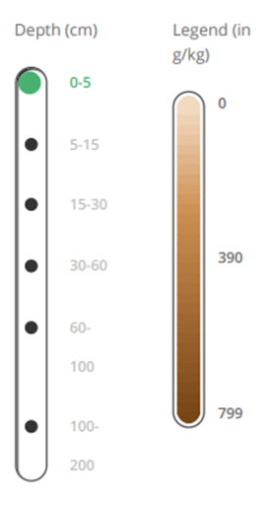
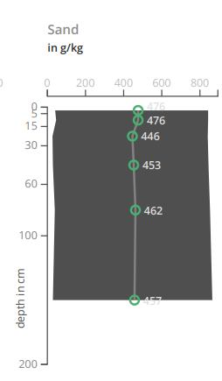
Зерттеу аймағының құмды көшкіндердің 0-5 см қабатындағы көрсеткіштері, Абай облысы бойынша SoilGrid платформасының машиналық оқыту жолымен алынды (сурет )
Зерттеу аймағы топырағының SoilGrid бойынша құмды құрамның тереңдік бойынша көрсеткіші г/кг

Slide 7
Жер жамылғысың топтастырылуы бойынша өзгеруі

Slide 8
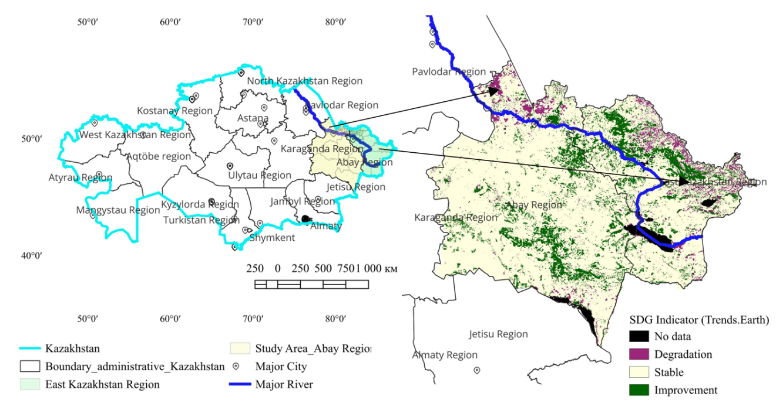
Зерттеу аймағы жерінің деградация балансын бағалау (SDG Sustainable Development Goals Indicator)
Summary of SDG Sustainable Development Goals Indicator

Slide 9
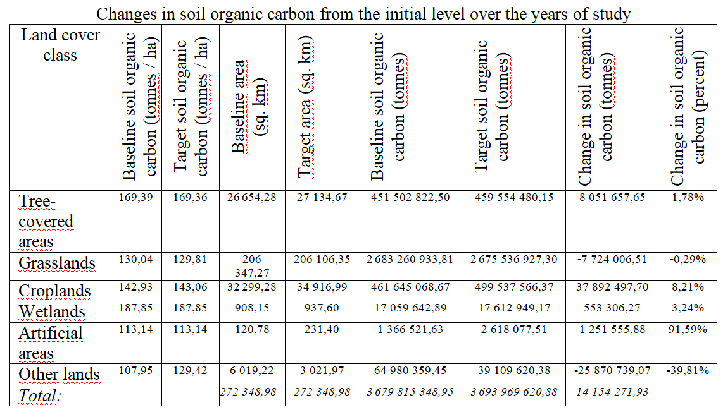
Зерттеу жылдарындағы топырақтың органикалық көміртегінің бастапқы деңгейден өзгеруі

Slide 10
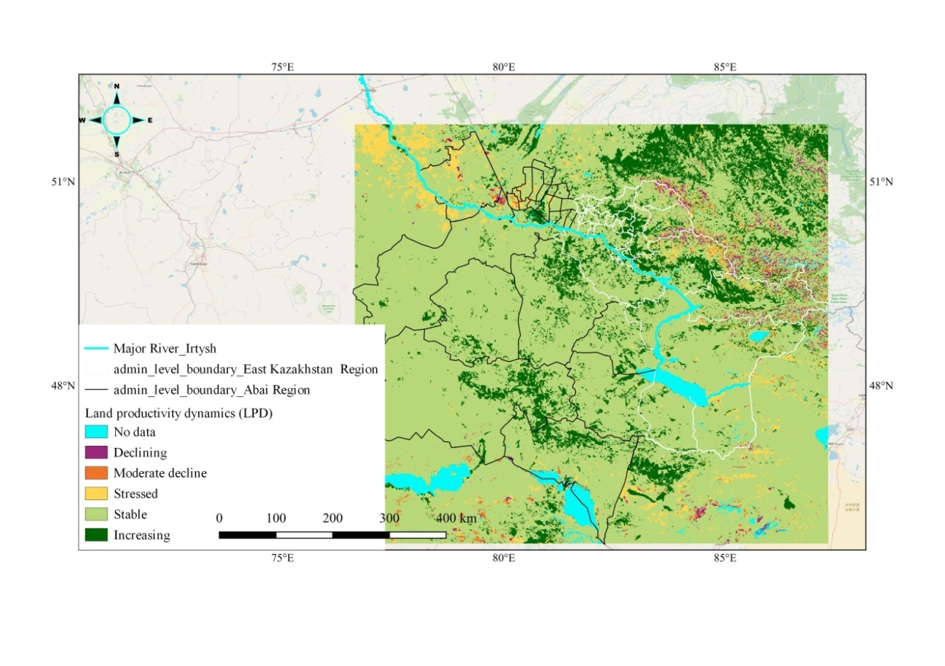
Өнімділіктің өзгеруінің жиыны

Slide 11
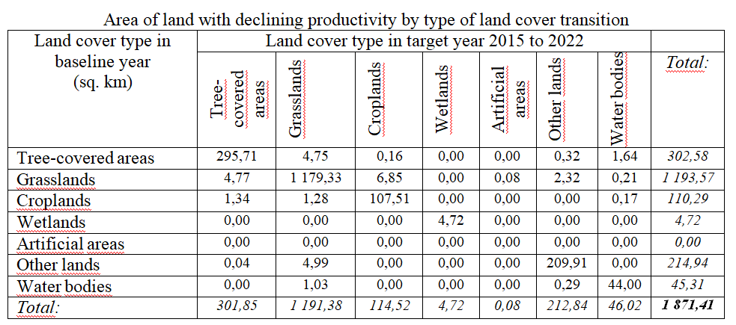
Жалпы зерттелген жер аумағымен салыстырғанда бұл параметр бойынша тұрақты емес аумақтар, зерттеуге алынған Абай облысы аумағының жалпы ауданымен салыстырғанда, аумақтың қарқынды дегрдацияға ұшырауын келесі көрсеткіштерге ие.

Slide 12
Қорытынды
Жер жамылғысының ауысу түрлері бойынша өнімділігі төмендейтін жер көлемдерін талдауда жасыл жабылғылы жерлердің жазықтағы дала жайылымды құрылымы антропогенді факторлар әсері аз, иен жерлер, ылғалды жерлермен су көздері аумағының аздығын, сонымен қатар, құм көшкінінің негізгі себебін келтіріп шығаратын басқа жер классының үлкен аумағын 214,94 sq. km байқауға болады.
Қарастырылған QGIS модулі жердің деградациясының бейтарап тепе-теңдік көрсеткіштерін дәстүрлі анықтауға қарағанда, аз уақытпен анықталған көлемді жер индексі негізінде, жерді қалпына келтіру әлеуетін (жақсартылған және деградацияланған аумақтардың арақатынасы) талдау зерттелген аймақтарды басқаша бөлуге мүмкіндік береді. Зерттеу нәтижесінде деградацияланған аумақтарды жеке контурларға бөліп детальды зерттеумен ондағы кері процесті тоқтатудың жобаларын орман отырғызу, жердің тығыздалуы үшін, қыс мезгілінде қар үйіндісін қалыптастыратын үйілген жер конструкцияларын т.б. инженерлік шешімдер қабылдауды ұсынуға болады.

